Slide 1
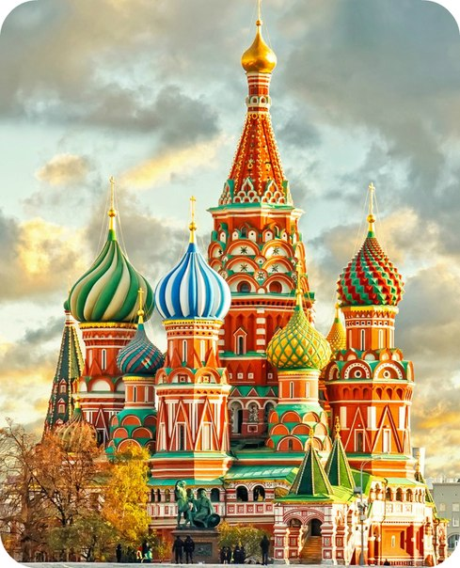
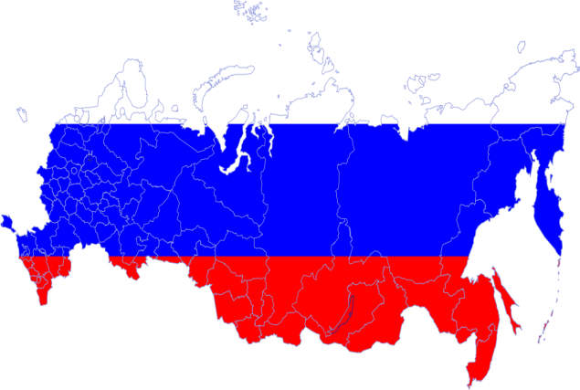
РОССИЯ –
ОГРОМНАЯ СТРАНА
Выполнила: воспитатель
Старшей группы Марина В.И.

Slide 2
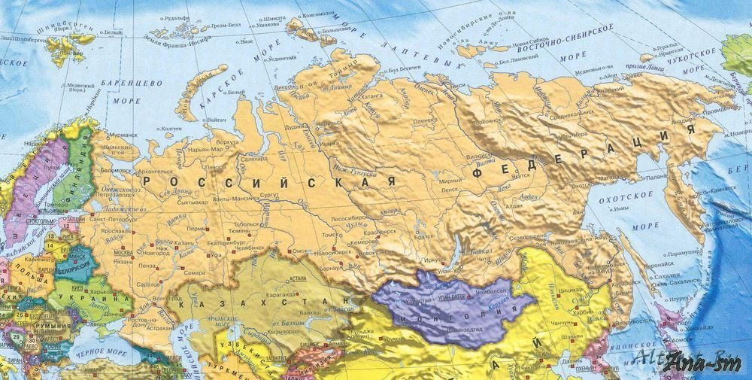

Slide 3
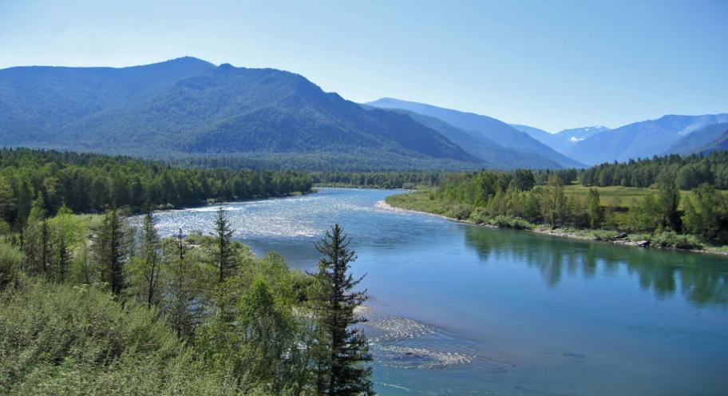
Реки чьи глубоки, чисты
И красивы берега?
Отвечайте без запинки – ( Это Родина моя!)

Slide 4
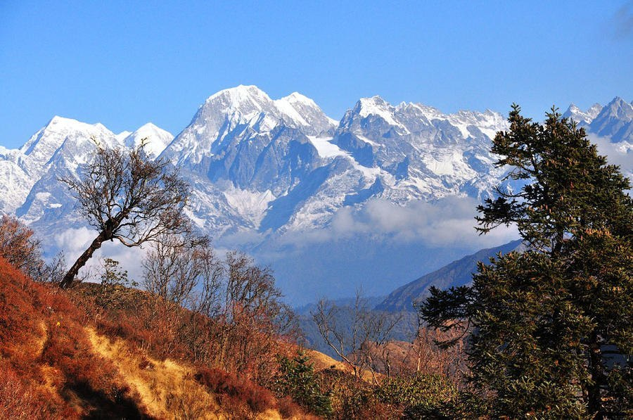
Горы снежные вершины
Прячут ввысь за облака,
Что за чудная картина? ( Это Родина моя!)

Slide 5
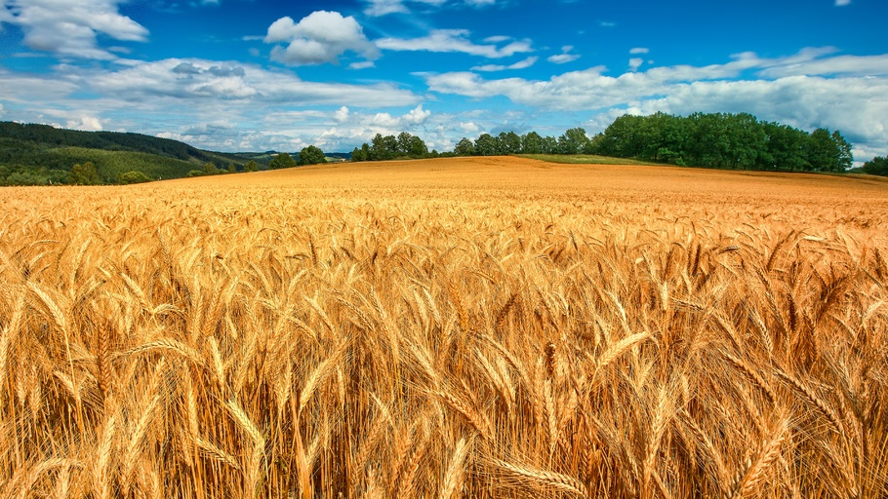
Где поля и степь без края,

Slide 6
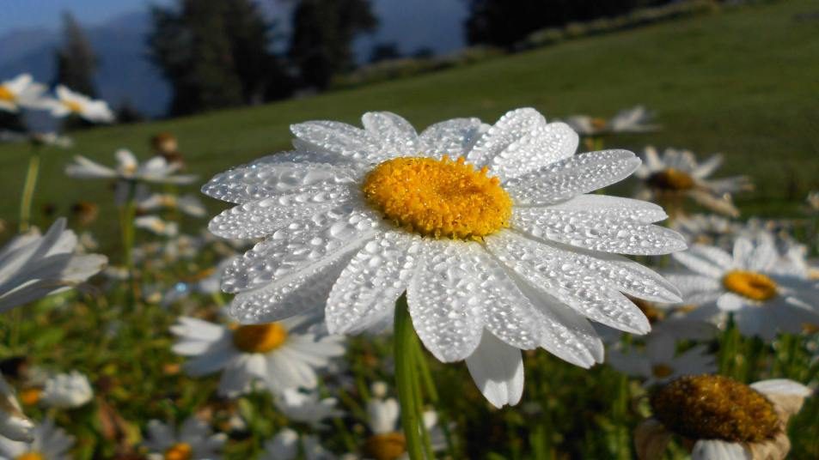
На цветах блестит роса.

Slide 7
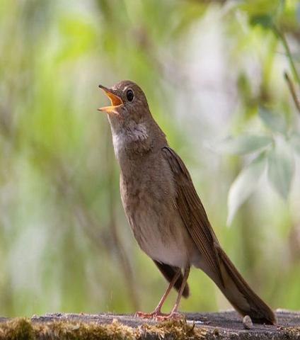
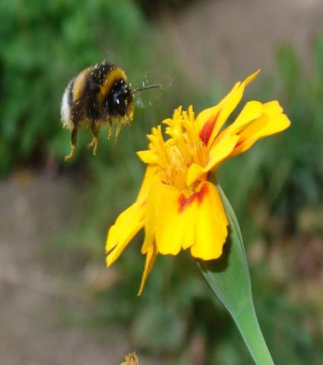
Песни птиц, жужжанье шмеля?
(Это Родина моя!)

Slide 8
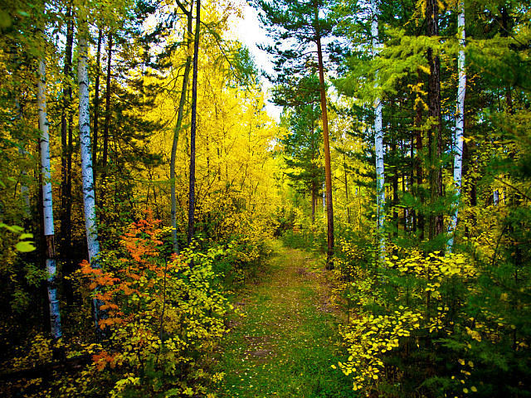
Лес, как царство Берендея,

Slide 9
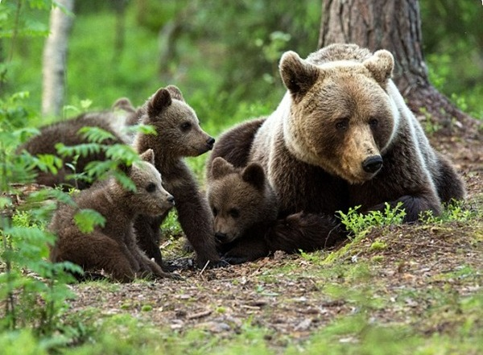
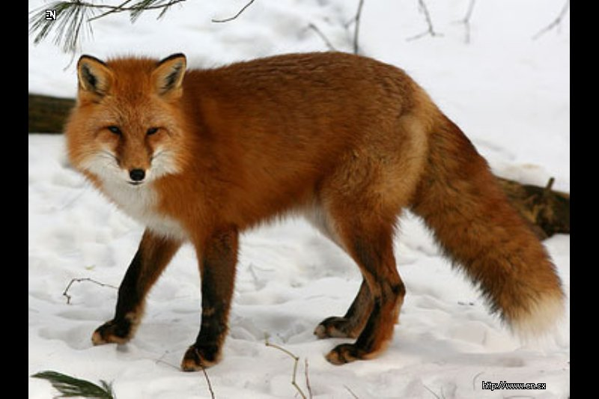
В нем живут медведь, лиса.

Slide 10
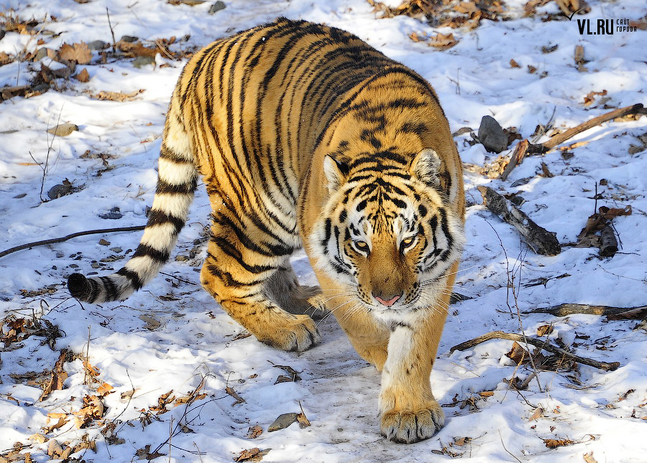
А в тайге есть даже тигры.
( Это Родина моя!)

Slide 11
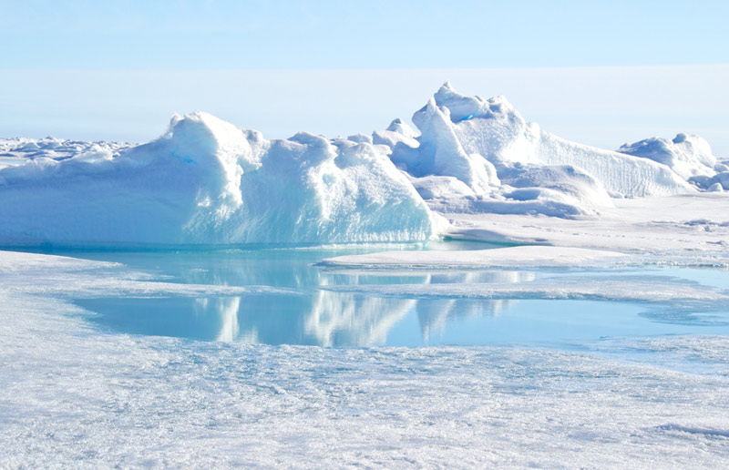
Где на севере морозном
Льдом сверкают берега.

Slide 12
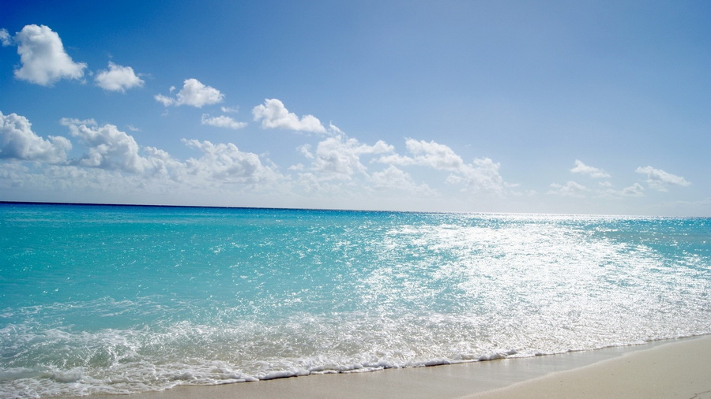
А на юге – море, солнце.
( Это Родина моя!)

Slide 13
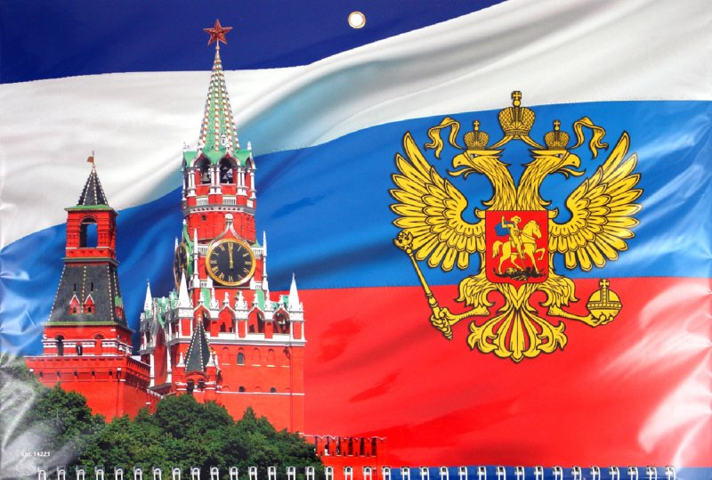
Где город города прекрасней,
А всех важней из них Москва.
Цвет флага – белый, синий, красный,
( Это Родина моя!)

